Slide 1
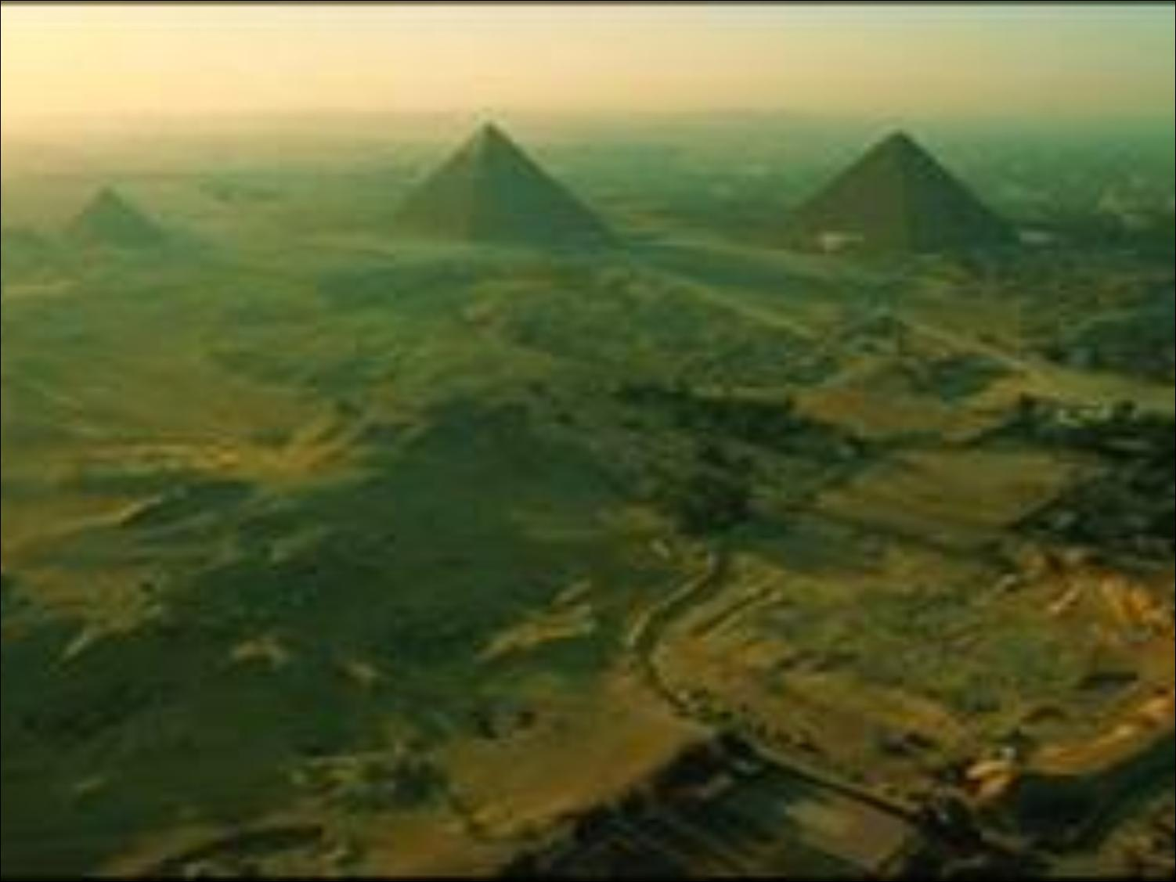
15 埃及的金字塔

Slide 2

我会读
埃及 角锥形 巍然屹立 傲对碧空 举世闻名
坟墓 尸体 埋葬 轮廓 近郊 精巧
摩天大厦 砌合 曝晒 （p ù） 木橇（ qiāo ）
牲畜（Chù） 宏伟 垒起 矗立 结晶

Slide 3
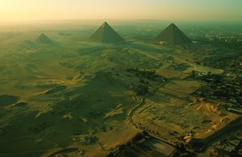
世界上有七大奇迹，秦俑的发现，可以说是八大奇迹了。不看金字塔不算真正到过埃及，不看秦俑不算真正到过中国。
——法国前总理希拉克

Slide 4
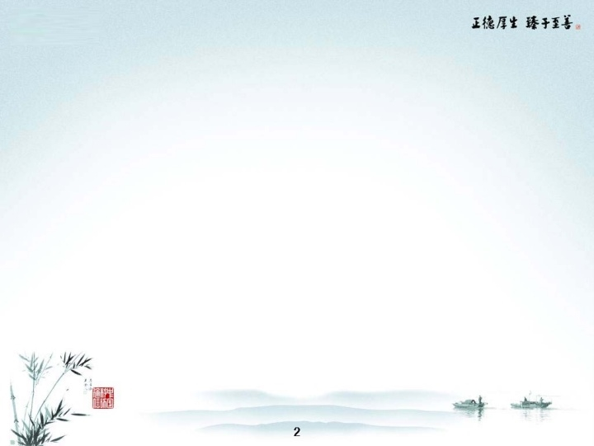
世界八大奇迹：
1、古巴比伦空中花园
2、亚历山大港灯塔
3、爱琴海太阳神像
4、奥林匹亚宙斯神像
5、阿尔忒弥斯神庙
6、摩索拉斯陵墓
7、埃及金字塔
8、秦陵兵马俑

Slide 5
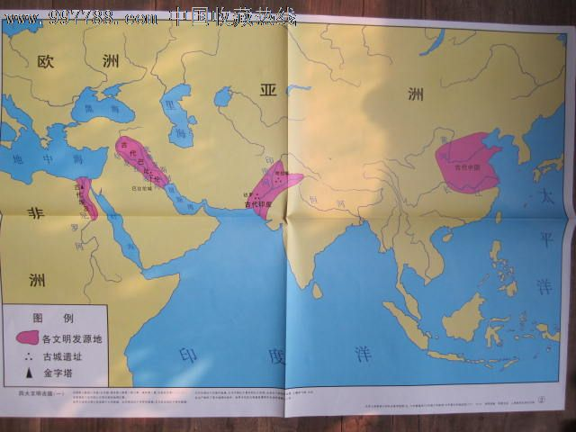
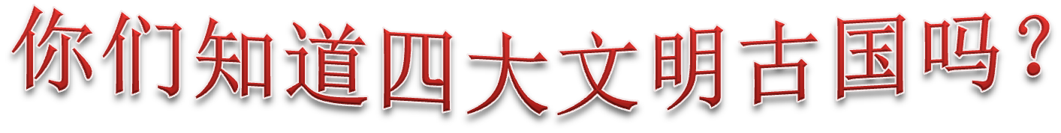
古巴比伦
古代中国
古埃及
古印度

Slide 6
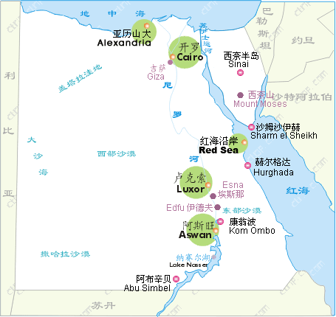

Slide 7
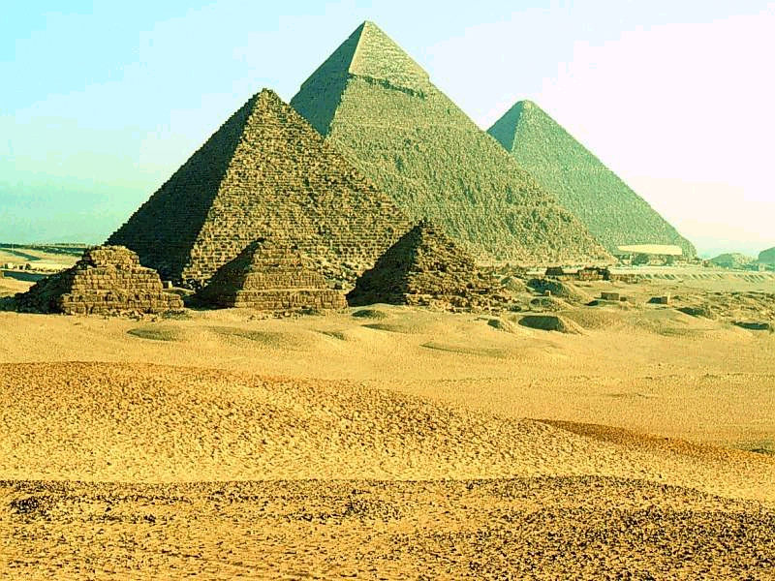

Slide 8
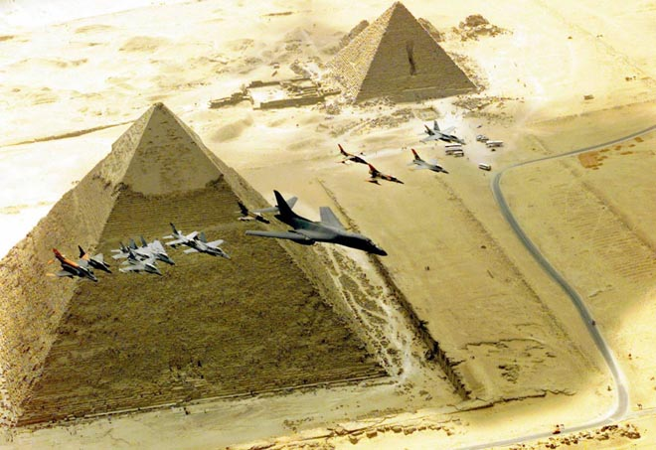

Slide 9
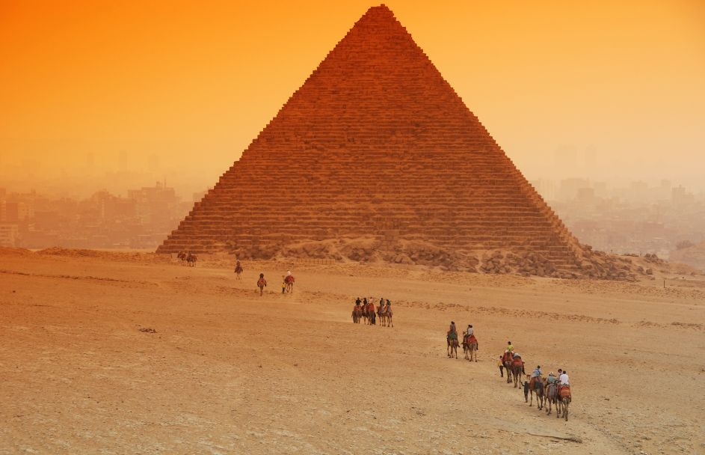

Slide 10
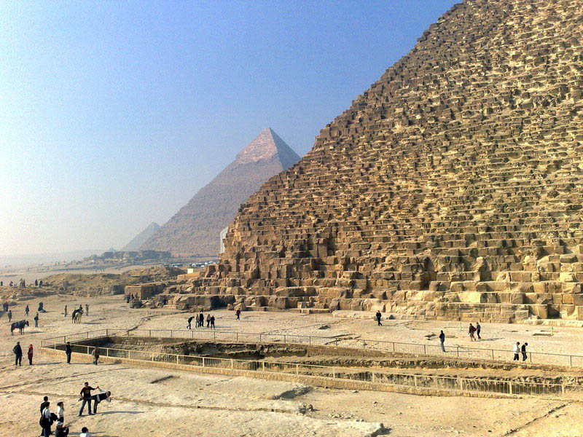

Slide 11
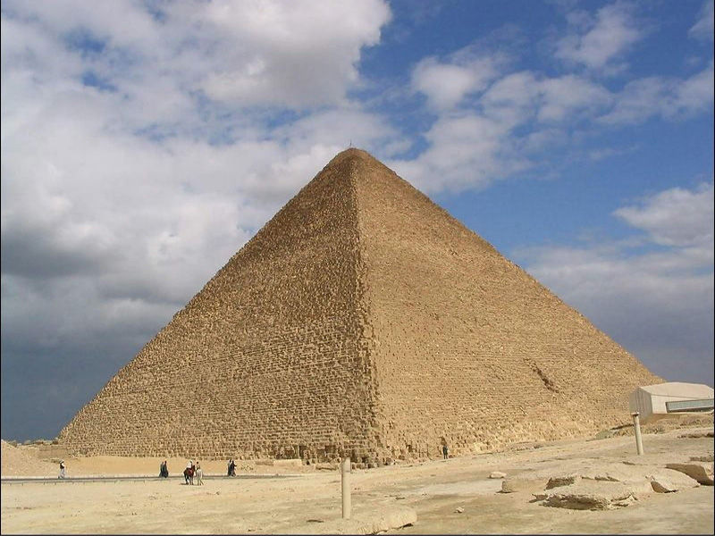

Slide 12
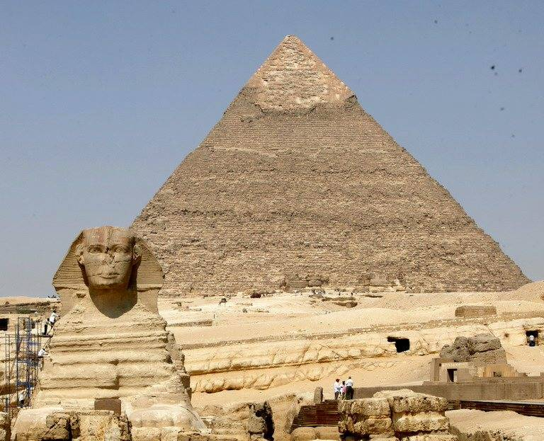

Slide 13
默读课文，回答：
1、金字塔座落在哪？什么样子？
2、金字塔是什么？为什么叫金字塔？
3、a、金字塔有多少座？最大的是哪座？
b、金字塔的外形有什么特点？
4、造金字塔的石头是怎样搬运的？
5、造金字塔的石头是怎样垒起来的？
6、金字塔有什么意义？

Slide 14
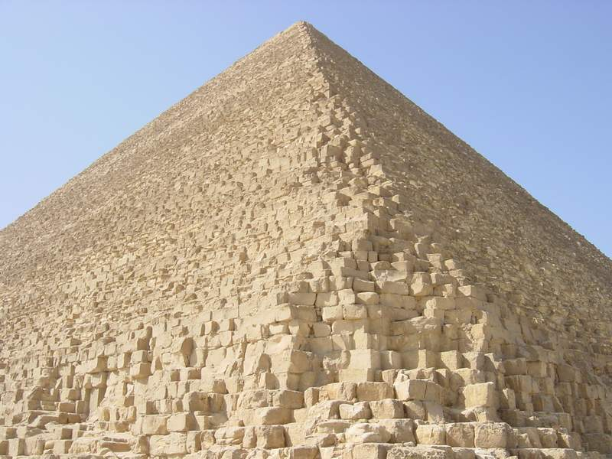

Slide 15
金字塔坐落在哪？什么样子？
在埃及首都开罗西南面金黄色的沙漠中，可以看到一座座巨大的角锥形建筑物。它们巍然屹立，傲对碧空。这就是举世闻名的埃及金字塔。
巍然屹立：巍然，极高的样子；屹立，山势直立高耸。比喻象高山一样直立地上，不可动摇。

Slide 16
金字塔是什么？为什么叫金字塔？
金字塔是古埃及法老的坟墓。大约在公元前27世纪，埃及古王国由法老统治。法老死后，他们的尸体都埋葬在巨大的石头坟墓里。这些坟墓底座是四方形，愈往上愈小，最后成为尖顶。因为它的轮廓有点儿像汉字的“金”字，所以称为金字塔。

Slide 17
金字塔有多少座？最大的是哪座？
古埃及各个王朝修建的大大小小的金字塔共有70多座，其中最大的是开罗近郊的胡夫金字塔。这座金字塔高146米多，相当于40层高的摩天大厦。绕金字塔一周，差不多要走1千米的路程。塔身由230万块巨石砌成，这些石块平均每块重2.5吨。有人估计，如果将这座金字塔的石块铺成一条三分之一米宽的道路，可绕地球一周；如果用火车装运，需要60万个车皮。

Slide 18
金字塔的外形有什么特点？
这些石块磨得很平整，石块与石块之间砌合得很紧密，几千年过去了，这些石块的接缝处连锋利的刀片都插不进去。为了建造这座金字塔，经常有10万人在烈日曝晒下干活儿。全部工程用了整整30年时间。

Slide 19
思考：这一自然段运用了哪些说明方法
①列数字
②作比较
③举例子

Slide 20
造金字塔的石头是怎样搬运的？
如此宏伟而又精巧的金字塔，是怎样建造起来的呢？勤劳而聪明的埃及人想出了许多科学的方法。他们把石头放在木橇上，用人或牲畜来拉。载着很重石块的木橇在不平整的路上拉不动，于是他们又专门修了一条石路。

Slide 21
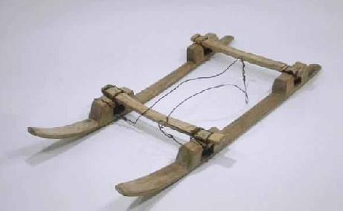
木橇

Slide 22
造金字塔的石头是怎样垒起来的？
开始砌金字塔了。当时没有起重机，怎样把这么多巨大的石块垒起来呢？据说是先砌好地面的一层，然后堆起一个和这一层同样高的土坡，人们就顺着倾斜的土坡把石块拉上第二层。这样一层层砌上去，金字塔有多高，土坡就有多高。塔建成后，土坡变成了一座很大的山。然后人们又把这座土山移走，让金字塔显露出来。

Slide 23
金字塔有什么意义？
现在，这些金字塔矗立在起伏的黄沙之中已经有四五千年了。它们是埃及的象征，也是古埃及人民智慧的结晶。
结晶：比喻珍贵的成果。

Slide 24
课文主题：
本文以清晰的条理，平实的语言，介绍了金字塔外观宏伟、结构精巧的特点以及建造金字塔所采用的办法，赞扬了古埃及人民杰出的智慧。

